Slide 1

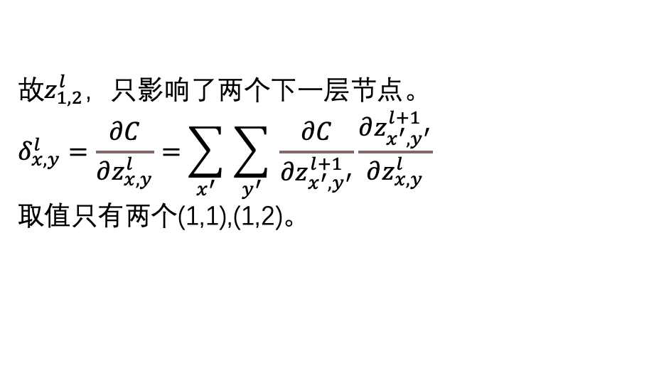

2，2 | 2，1
1，2 | 1，1
$$\begin{aligned}&z_{1,1}^{l+1}=w_{2,1}^{l+1}∗z_{1,2}^{l}+…\end{aligned}$$
故$z_{1,2}^{l}$，只影响了两个下一层节点。
$$δ_{x,y}^{l}=\frac{∂C}{∂z_{x,y}^{l}}=\sum_{x^{′}}{ }\sum_{y^{′}}{ }\frac{∂C}{∂z_{x^{′},y^{′}}^{l+1}}\frac{∂z_{x^{′},y^{′}}^{l+1}}{∂z_{x,y}^{l}}$$
取值只有两个(1,1),(1,2)。
1，1 | 1，2
2，1 | 2，2
$$\begin{aligned}&z_{1,2}^{l+1}=w_{2,2}^{l+1}∗z_{1,2}^{l}+…\end{aligned}$$
2，2 | 2，1
1，2 | 1，1
roaW
2，2 | 2，1
1，2 | 1，1

